Slide 1



Angular
Изготвено от:
Иван Станев 2101681043

Slide 2
01
Какво е Angular

Slide 3

Angular е open-source фреймуърк за създаване на клиентски апликации създаден от Google през 2010. Той е базиран на TypeScript и
предоставя широка гама от инструменти, API-та и библиотеки, които опростяват и усъвършенстват работния процес по време на разработката.

Slide 4
02
Структура

Slide 5
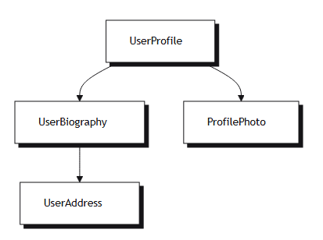
Angular разделя отделните части от по-голямата уеб страница на компоненти. Тези компоненти са основната градивна единица на фреймуърка. Те позволяват ясното разграничаване на кода на специфични части което улеснява подържането и разширяването им. Всеки компонент се състои от четири основни части.
На тази фигура е показа примерна структура на приложение за потребителски профил създадено от четири компонента

Slide 6
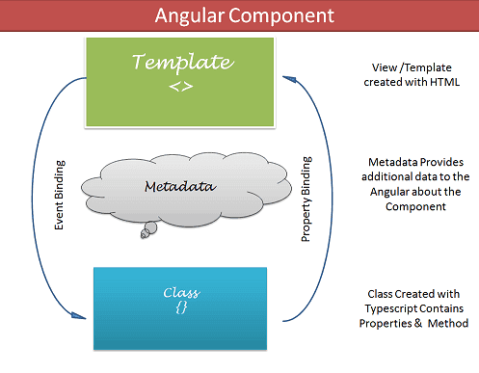
Component decorator- той съдържа информация която се използа от Angular
HTML template – той указва какво да се визуализира на домейна
CSS selector – той указва как да изглеждат различните HTML компоненти
TypeScript class – той отговаря за поведението на компонента, например как той обработва потребителски данни или как извършва заявки към сървара

Slide 7
03
Библиотеки

Slide 8

Освен голямата колекция от интегрирани библиотеки, които покриват множество функции като например комуникация клиент-сървър, маршрутизация, управление на формуляри, и др. Angular позовлява добавянето на множество външни библиотеки чрез командата:
ng add @angular/cli

Slide 9

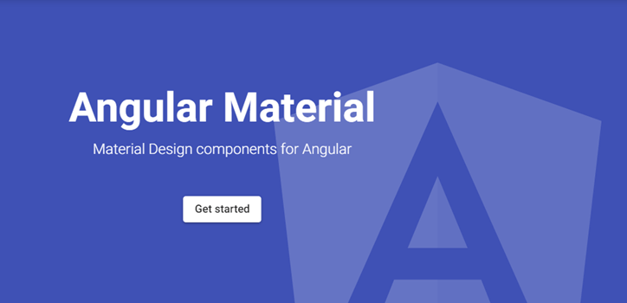

RxJS
Angular Material
NgRx (Angular Redux)
Е библиотека за реактивно програмиране, използвана масово в Angular за Observable-и.
Angular Material е библиотека с готови UI компоненти, създадени по правилата на Material Design (дизайн език на Google).
NgRx е библиотека за управление на състоянието (state management) в Angular приложения. Използва концепции от Redux

Slide 10
04
Моето приложение

Slide 11
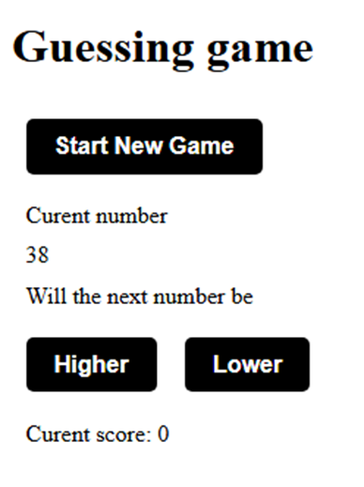
Моето приложение е малка игра в която играчът се опитва да познае дали следващото число което се появи на екрана ще е по-малко или по-голямо от предходното. С помоща на Angular много лесно променяме диманично съдържането на страницата за да визуализираме играта. В този пример съм използвал интерполация който е един от основните принципи използвани в фреймуърка.

Slide 12
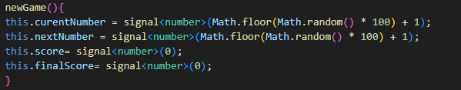
За направата на приложението съм използвал три основни функции които се грижат за логиката на играта и за взаимодействията с играча. Едина от тези функции е newGame() която има следният вид
С помоца на вградената функция ngOnInit() извикваме функцията newGame() при първоначалното зареждане на страницата. Самата функция задава стойности на променливите които използваме и следи за резултата на играча.

Slide 13
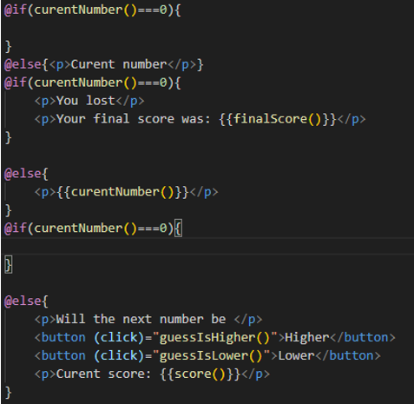
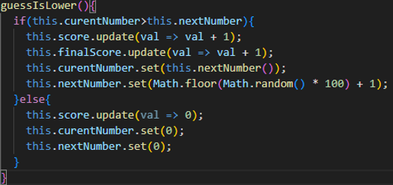
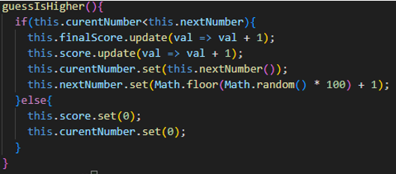
HTML
isGuessLower()
isGuessHigher()
Това е HTML часта в която с помоща на оператори if динамично зареждаме различни кодове в зависимост от хода на играта.
Е функция която се извиква когато играча избере бутона за по-ниско число. В нея проверяваме дали е познал и ако е увеличаваме резултата му, ако не е променяме стоиноста на сегашното число за да известим HTML часта от нашият компонент да покожа екрана за загуба.
Е аналогична на функцията isGuessLower() която се вика от другият бутон, и има различна проверка дали играчът е познал.

Slide 14
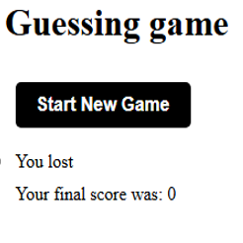
Когато играчът изгуби се показва съобщение и неговият краен резултат. Играчат има възможноста да избере бутона нова игра които ще извика функцията newGame() и ще зареди нова игра.
Това става изключително лесно с вграденият event listener които изглежда по този начин.

